Slide 1
ESCUELA SUPERIOR POLITECNICA DEL LITORAL
MAQUINAS DE CORRIENTE CONTINUA
Materia: Maquinaria Eléctrica I
Profesor: Ing. Gustavo Bermúdez
Estudiante: Byron A. Orrala Solis

Slide 2
INTRODUCCION
Las máquinas de corriente continua (cc) se caracterizan por su versatilidad. Mediante diversas combinaciones de devanados en derivación (shunt), en serie y excitación separada de los campos, se puede hacer que exhiban una amplia variedad de curvas características volt-ampere y velocidad-torque, tanto para funcionamiento dinámico como para estado estacionario.
Debido a la facilidad con la que se pueden controlar, a menudo se usan sistemas de máquinas de cc en aplicaciones donde se necesita una amplia gama de velocidades de motor o de control de la potencia de éste. En los últimos años la tecnología de sistemas de control de estado sólido se ha desarrollado lo suficiente para controladores de corriente alterna (ca), y por lo tanto se comienzan a ver dichos sistemas en aplicaciones que antes se asociaban casi exclusivamente con las máquinas de cc. Sin embargo éstas continuarán aplicándose debido a su flexibilidad y a la sencillez relativa de sus lazos de control, en comparación con los de las máquinas de ca.

Slide 3
PRINCIPIO DE FUNCIONAMIENTO
En las máquinas de corriente continua, el inductor (campo) produce el campo magnético necesario para que se produzcan corrientes inducidas.
En el inducido se desarrollan las corrientes inducidas por medio campo magnético producido en el inductor. Finalmente, el colector es el órgano que recoge las corrientes producidas por el inducido, obteniéndose corriente continua; esto, en el caso de un generador. O, por el contrario, sirve para recoger la corriente de la línea de alimentación para que, por reacción sobre el campo magnético inductor se produzca un movimiento rotatorio, en el caso de un motor.

Slide 4
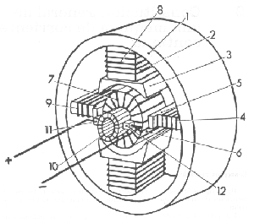
ESTRUCTURA
Las partes esenciales de una Maquina CC son:
Culata o carcasa
Núcleo polar de un polo inductor
Pieza polar de un polo inductor
Núcleo polar de un polo de conmutación
Pieza polar de un polo de conmutación
Inducido
Devanado del inducido
Devanado de excitación
Devanado de conmutación
Colector
Escobilla positiva
Escobilla negativa

Slide 5
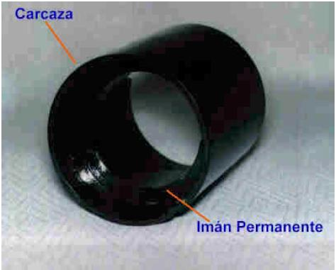
CULATA o CARCASA
La carcasa sirve como una ruta da retorno al flujo magnético que pasa de los polos al inducido y también sirve de soporte mecánico de los polos principales y auxiliares. Esta constituido de material magnético por lo general acero. Debido que necesita servir como ruta de retorno y soporta se necesita más material del que su utilización si solo sirviera de soporte a los polos.

Slide 6
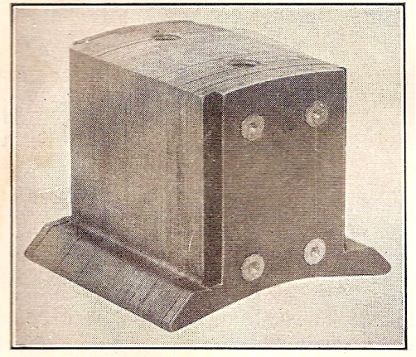
Núcleo polar de un polo inductor
Los polos principales están constituidos por sus núcleos y devanados.
El polo consiste en dos partes:
- El núcleo (cuerpo) polar
- El pie (zapata) polar
La forma del pie polar permite que el flujo se disperse y cubra una área más ancha, además que sirve de soporte mecánico a los devanados de campo. La pequeña sección del núcleo reduce la cantidad de cobre requerido por las bobinas de campo. La extremidades del pie polar se denominan extremidad adelante o extremidad atrasada de acuerdo a la dirección de rotación del inducido.

Slide 7
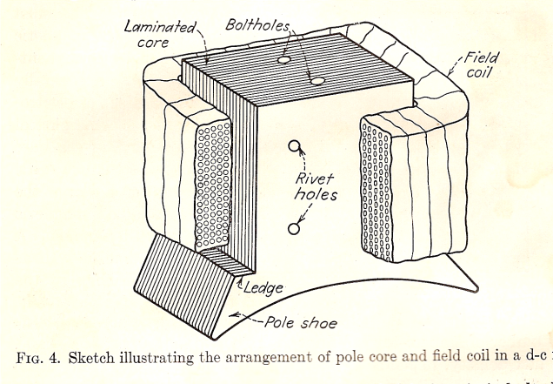
DEVANADOS DE LOS POLOS PRINCIPALES
Las bobinas se pueden conectar para ser alimentada por una fuente independiente o se puede conectar para ser autoexcitada y sus configuraciones puede ser para que funcionen como maquinas: serie, derivación, o compuesta (serie-derivación).
Serie.- Conectadas en serie con el inducido, la corriente es alta, el área del conductor es grande y tiene pocas vueltas, con la finalidad de tener una resistencia baja.
Derivación.- Funciona en paralelo con el inducido, la corriente es baja, el área de los conductores es pequeña y tiene un gran número de vueltas y una resistencia alta.

Slide 8
Ecuación para la bobina
Ec voltios por bobinado de campo
If corriente del devanado derivación
Rf resistencia por bobinado de campo
ρ resistividad del material Cu
lc longitud del alambre de cada bobina
Cm área del conductor en circular mil
Nc # de vueltas por bobina
MLT longitud media de cada bobina
NcIf amp-vueltas por bobina

Slide 9
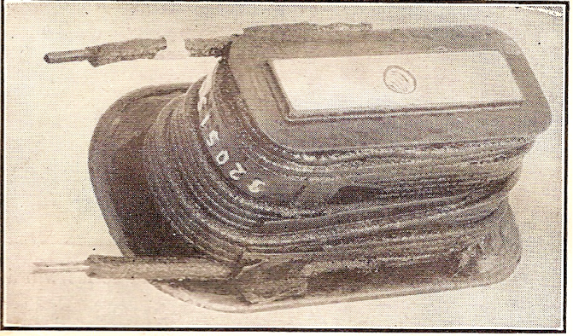
POLOS AUXILIARES O INTERPOLOS Y SUS DEVANADOS
Se los llama también polos de conmutación y su función de los interpolos es proveer una componente de campo magnético al inducido en un área limitada entre los polos principales de tal manera que las chispas en los carbones es virtualmente eliminado bajo condiciones normales y algunas veces condiciones anormales. En máquinas grandes el número de interpolo es igual al de los polos principales en máquinas pequeña la mitad.

Slide 10
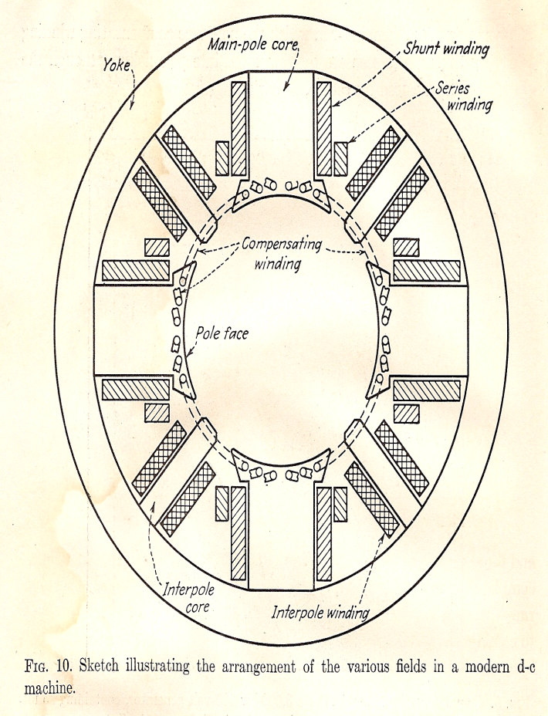
DEVANADOS DE COMPENSACION
Estos devanados son colocado en las caras polares en una ranura que hay para el efecto se los conecta en serie con el inducido y transporta una alta corriente. Por lo tanto su primordial propósito es contrarrestar el efecto de la fmm del inducido en las zonas que están fuera del interpolo y cuando están bien diseñado mantiene la densidad de flujo uniforme bajo todas condiciones de carga y sobrecarga.

Slide 11
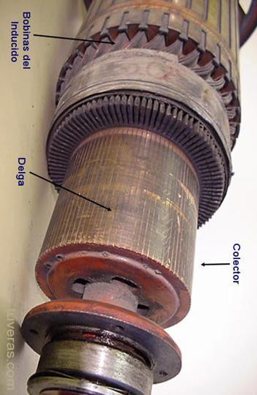
NUCLEO DEL INDUCIDO
Que en este caso es también el rotor o parte giratoria de la máquina, sobre el que va bobinado un conductor de cobre, denominado arrollamiento de inducido. El núcleo del inducido es también de material magnético.

Slide 12
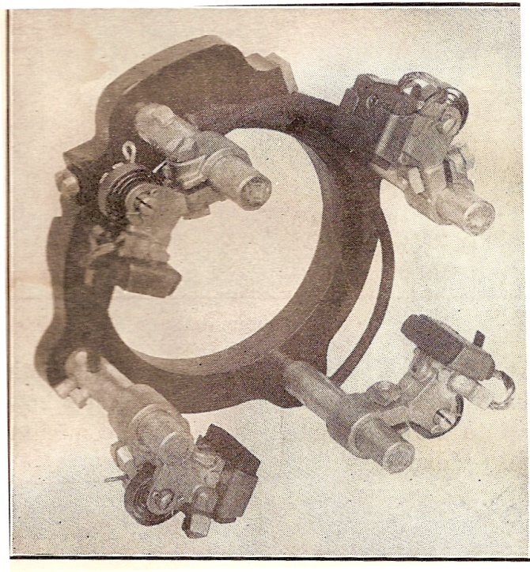
SISTEMAS DE ESCOBILLA
La corriente en el circuito del inducido es conducida “a” o “de” la máquina a través del sistema de escobillas, cuyos componentes son: el porta-escobilla, los carbones que posee un cable flexible y un cable aislado uno de cuyo terminal es llevado a la caja de conexiones, los carbones se deslizan sobre el conmutador o colector. Los carbones se requiere que exista baja resistencia de contacto.
Las carbones son mantenidos en posición de contacto con el conmutador por medio de un sistema que ejerce presión.

Slide 13
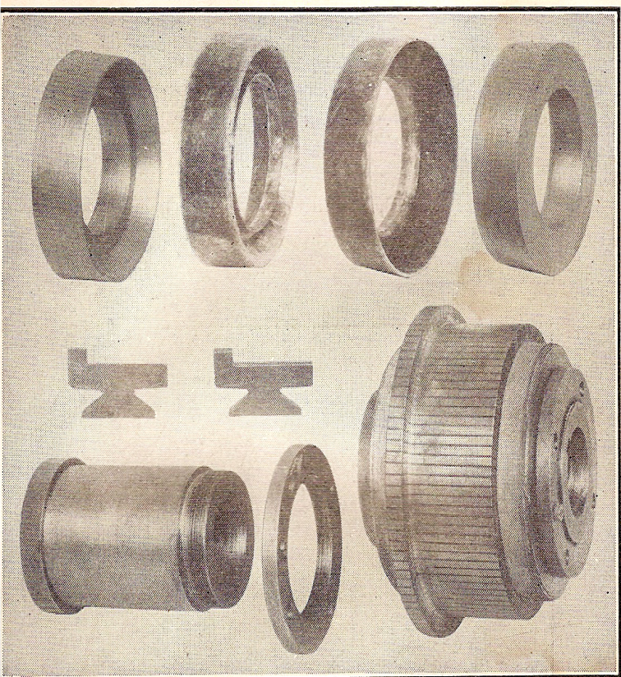
CONMUTADOR
El conmutador está constituido por delgas de cobre forjado o laminado duro, de sección trapezoidal, aisladas entre si por capas delgadas de mica, que se cortan a nivel de las delgas. Las delgas se mantienen unidas por medio de bridas, que comprimen las delgas cuando se aprietan los pernos de presión. Estas bridas se protegen contra los cortos circuitos entre delgas por medio de dos anillos o collares de mica
El conmutador mas el sistema de portaescobillas realizan el proceso de conmutación, esta formado por un conjunto de delgas de bronce aisladas entre si y del eje.

Slide 14
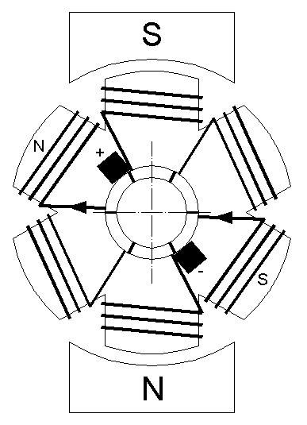
Gracias a su juego de conexiones entre unos conductores estáticos, llamados escobillas, y las bobinas que lleva el rotor, los campos magnéticos que produce la armadura cambian a medida que ésta gira, para que el par de fuerzas que la mueve se mantenga siempre vivo.

Slide 15
DEVANADOS DEL INDUCIDO
Los devanados del inducido mas utilizados pueden ser: imbricado u ondulados de una o dos capas. El paso de bobina es igual a un paso polar (180°Electricos), es decir son devanados de paso completo, poseen N vueltas y sus terminales son conectados a las delgas del colector o commutador, de acuerdo a su conexión con las delgas pueden ser: simples, duplex, triples, etc.

Slide 16
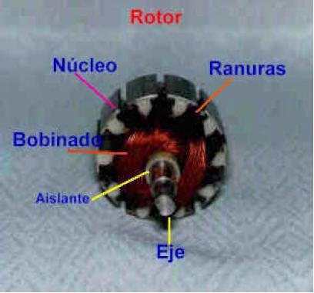
EJE Y RODAMIENTOS (COJINETES)
Construido de acero inoxidable debe ser capaz de soporta el núcleo del inducido las bobinas el sistema de ventilación (ventilador o sistema de refrigeración) y los rodamientos
Los rodamientos son colocados en los extremos del eje y permiten girar libremente el rotor.

